Slide 1
Amazon EKS入門
徳重順哉

Slide 2
Amazon EKSとは
フルマネージドKubernetesサービス
Kubernetesとは
コンテナ化したアプリケーションのデプロイ、スケーリング、および管理を行うための、オープンソースのコンテナオーケストレーションシステム

Slide 3
クラスターを生成
eksctl create cluster
--name eks-example
--version 1.30
--region ap-northeast-1
--nodegroup-name workers
--node-type t3.medium
--nodes 2
--name クラスターの名前
--version EKSクラスターのKubernetesバージョン
--regionクラスターをデプロイするAWSのリージョン
--nodegroup-name ノードグループの名前
--node-typeノードグループで使用するインスタンスタイプ
--nodesノードグループのノード数

Slide 4
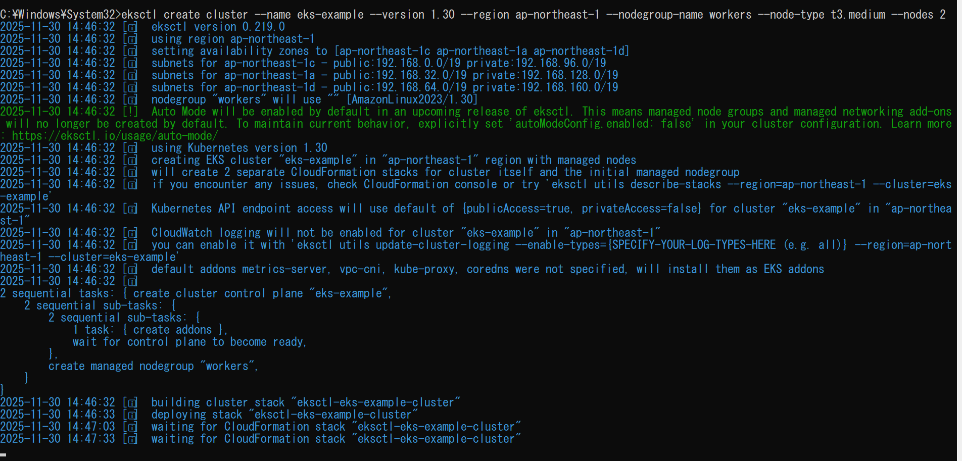

Slide 5
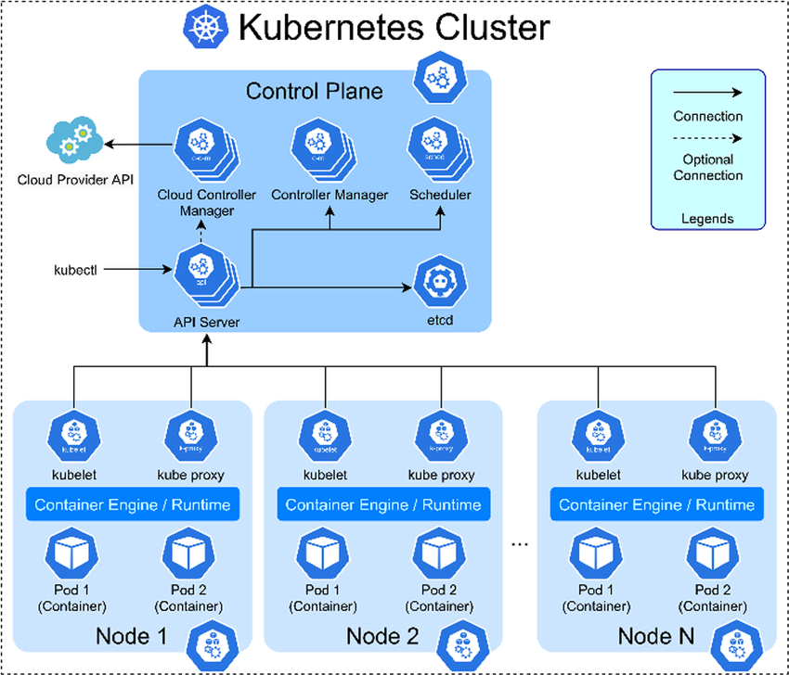
参考
Kubernetes Deployment - Getting Started

Slide 6
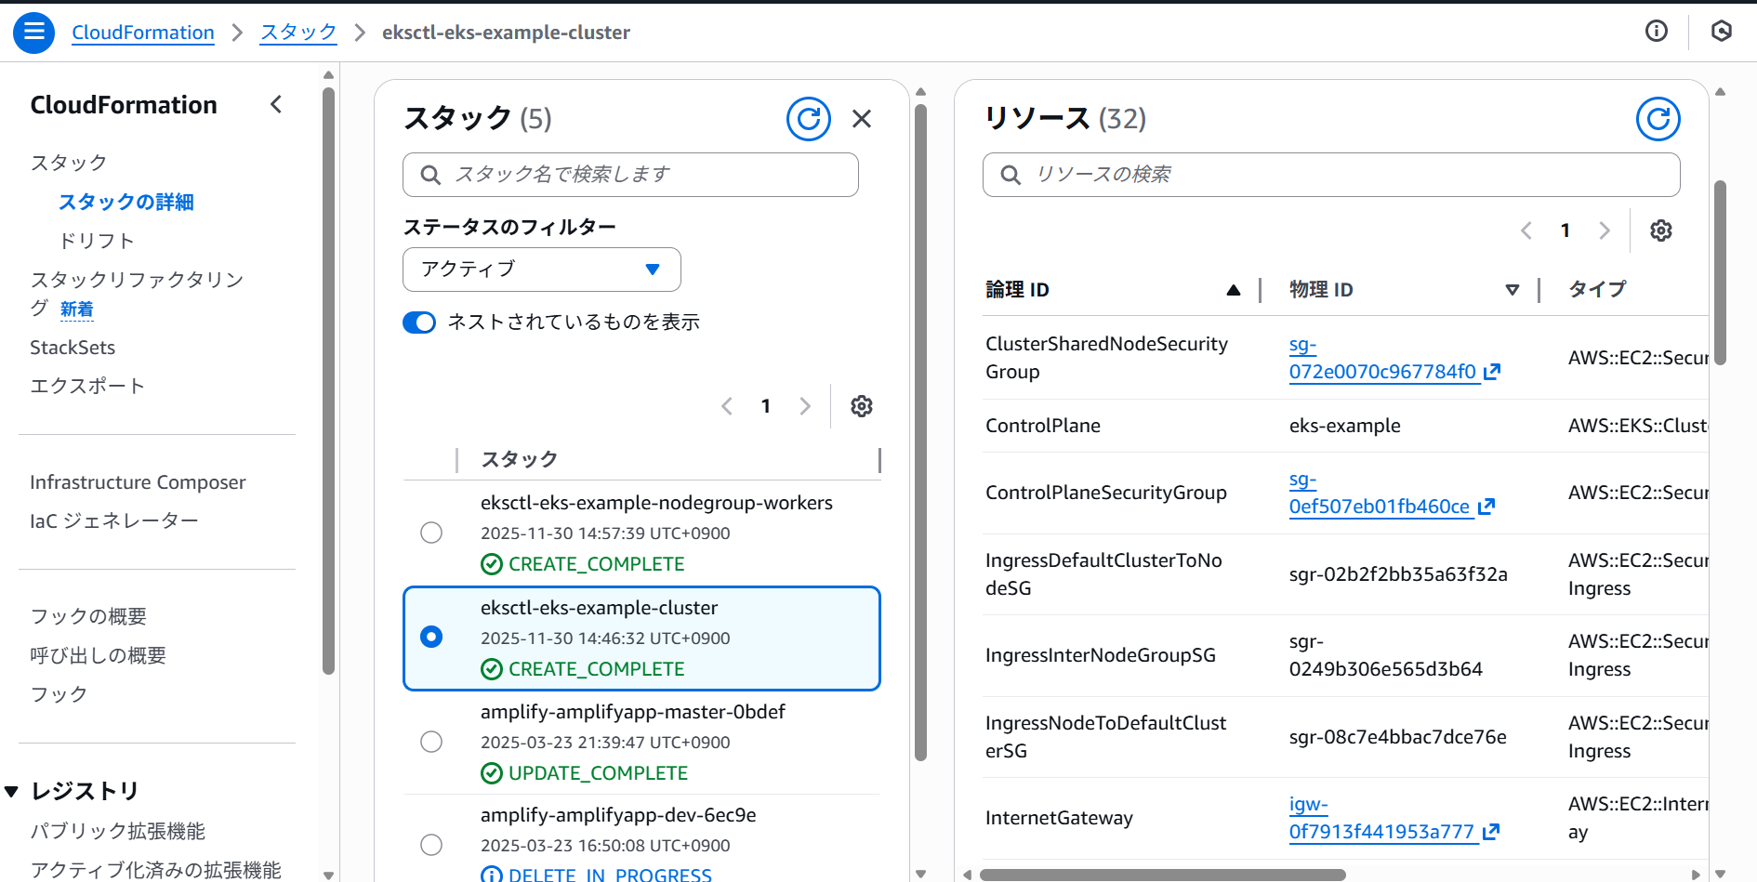
リソースが一括作成されている

Slide 7
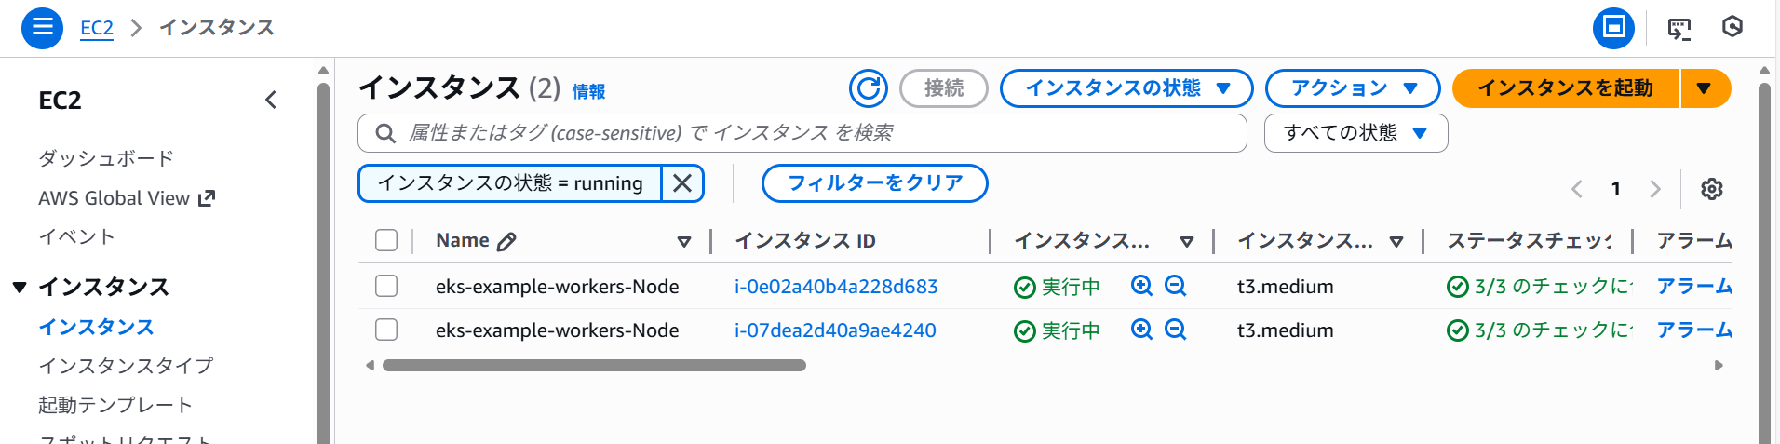
ノードが二つ作成されている

Slide 8
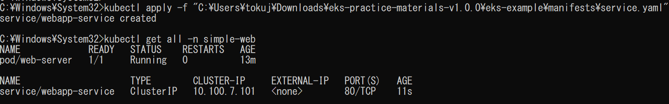
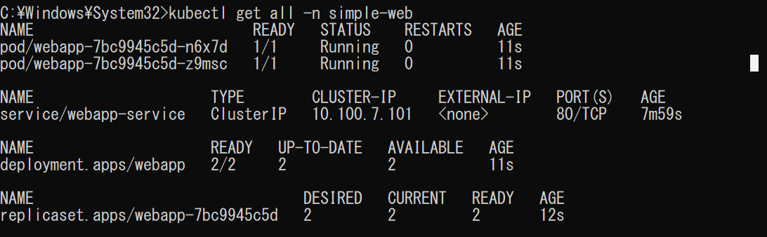
Deploymentを作成
Serviceを作成

Slide 9
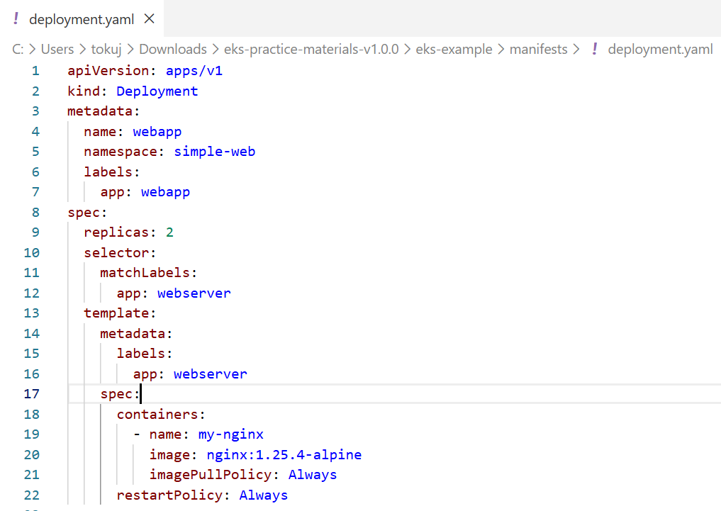

Slide 10
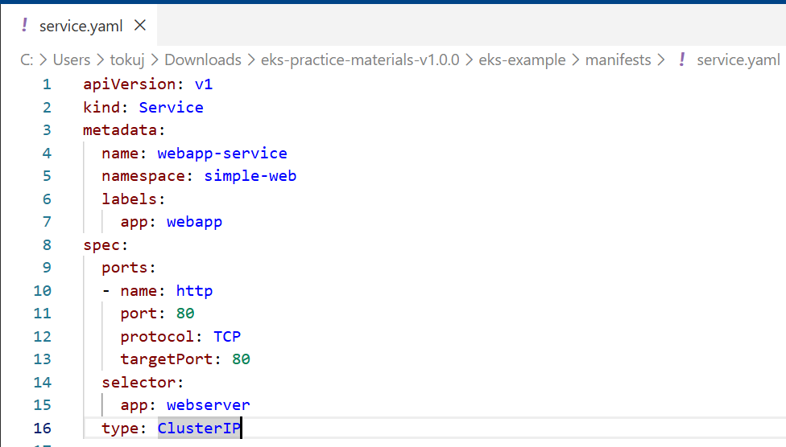

Slide 11
OIDC有効化
PodにAWSリソースを操作する権限を与えるために必要
参考
IAM Roles for Service Accounts(IRSA)の仕組みを深堀りしてみた - APC 技術ブログ

Slide 12
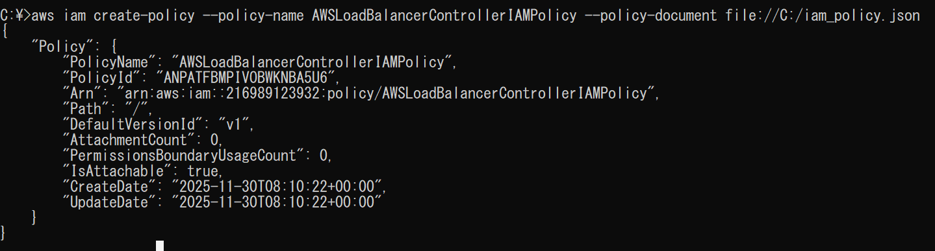
IAMポリシー作成
jsonファイルは公式で提供されている
aws-load-balancer-controller/docs/install/iam_policy.json at main · kubernetes-sigs/aws-load-balancer-controller

Slide 13
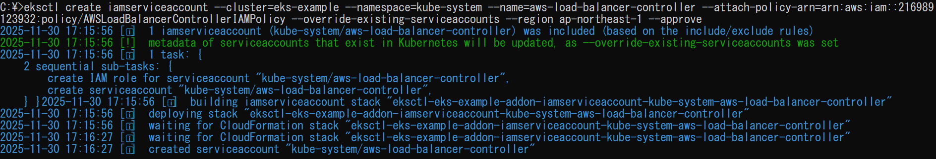
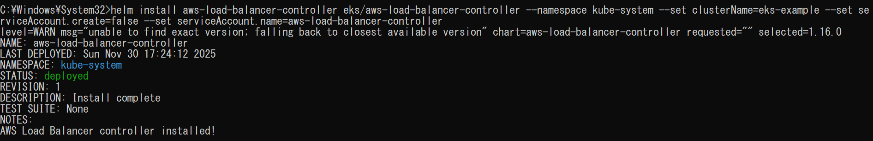
Kubernetes の 「ServiceAccount」 と AWS の 「IAM Role」 を作成
Helm(デプロイツール)で aws-load-balancer-controller をインストール

Slide 14
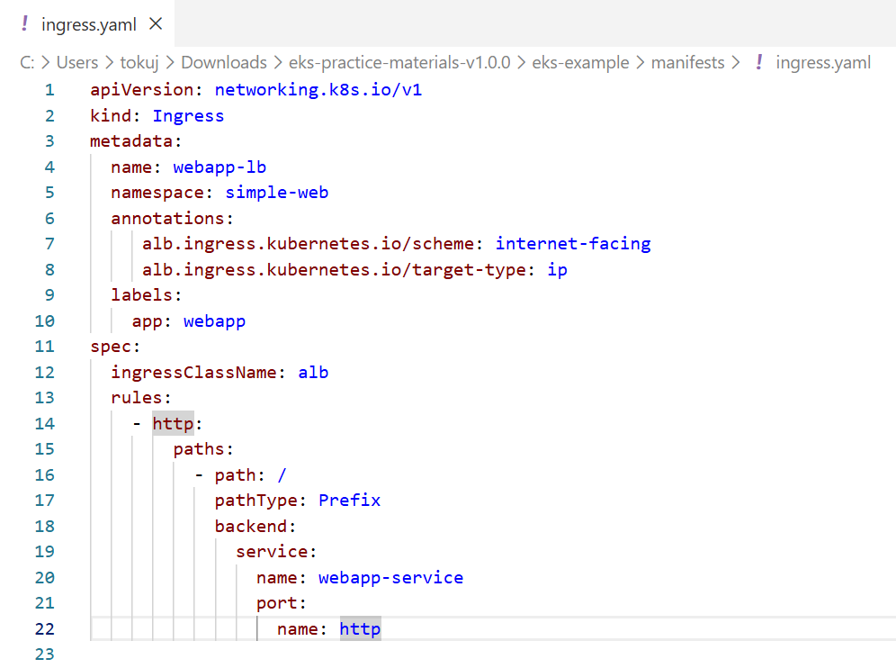
Ingress作成

Slide 15
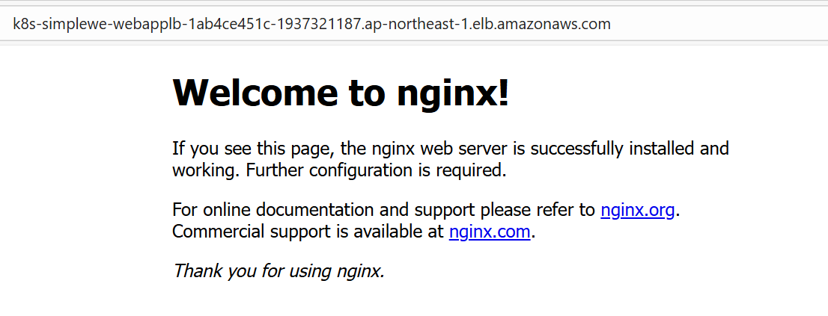
アクセスできた

Slide 16
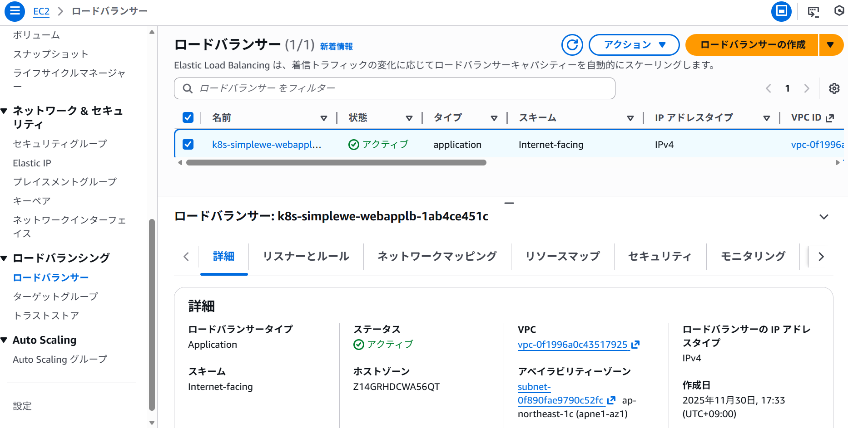
ロードバランサーが作成され、リクエストが振り分けられている

Slide 17
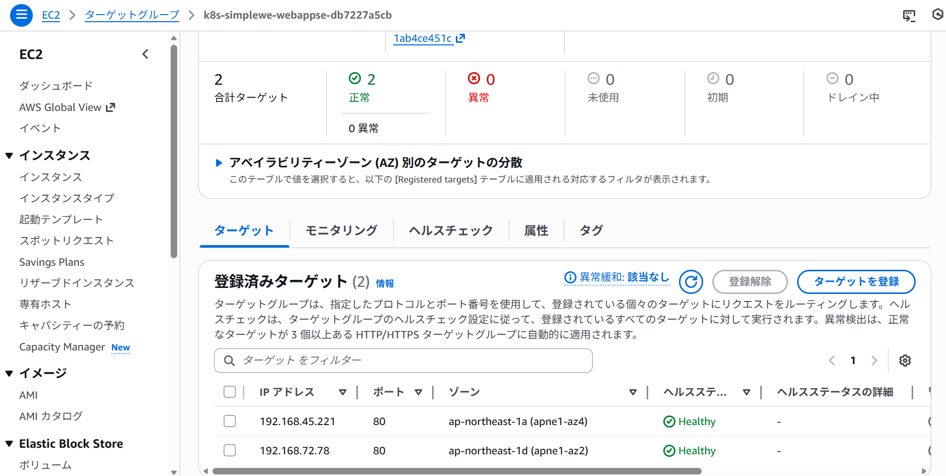
ALB → Pod IP に直接ルーティング
コンソールに並んでいる IP は EC2 ノードのアドレスではなく Pod のアドレス

